Slide 1
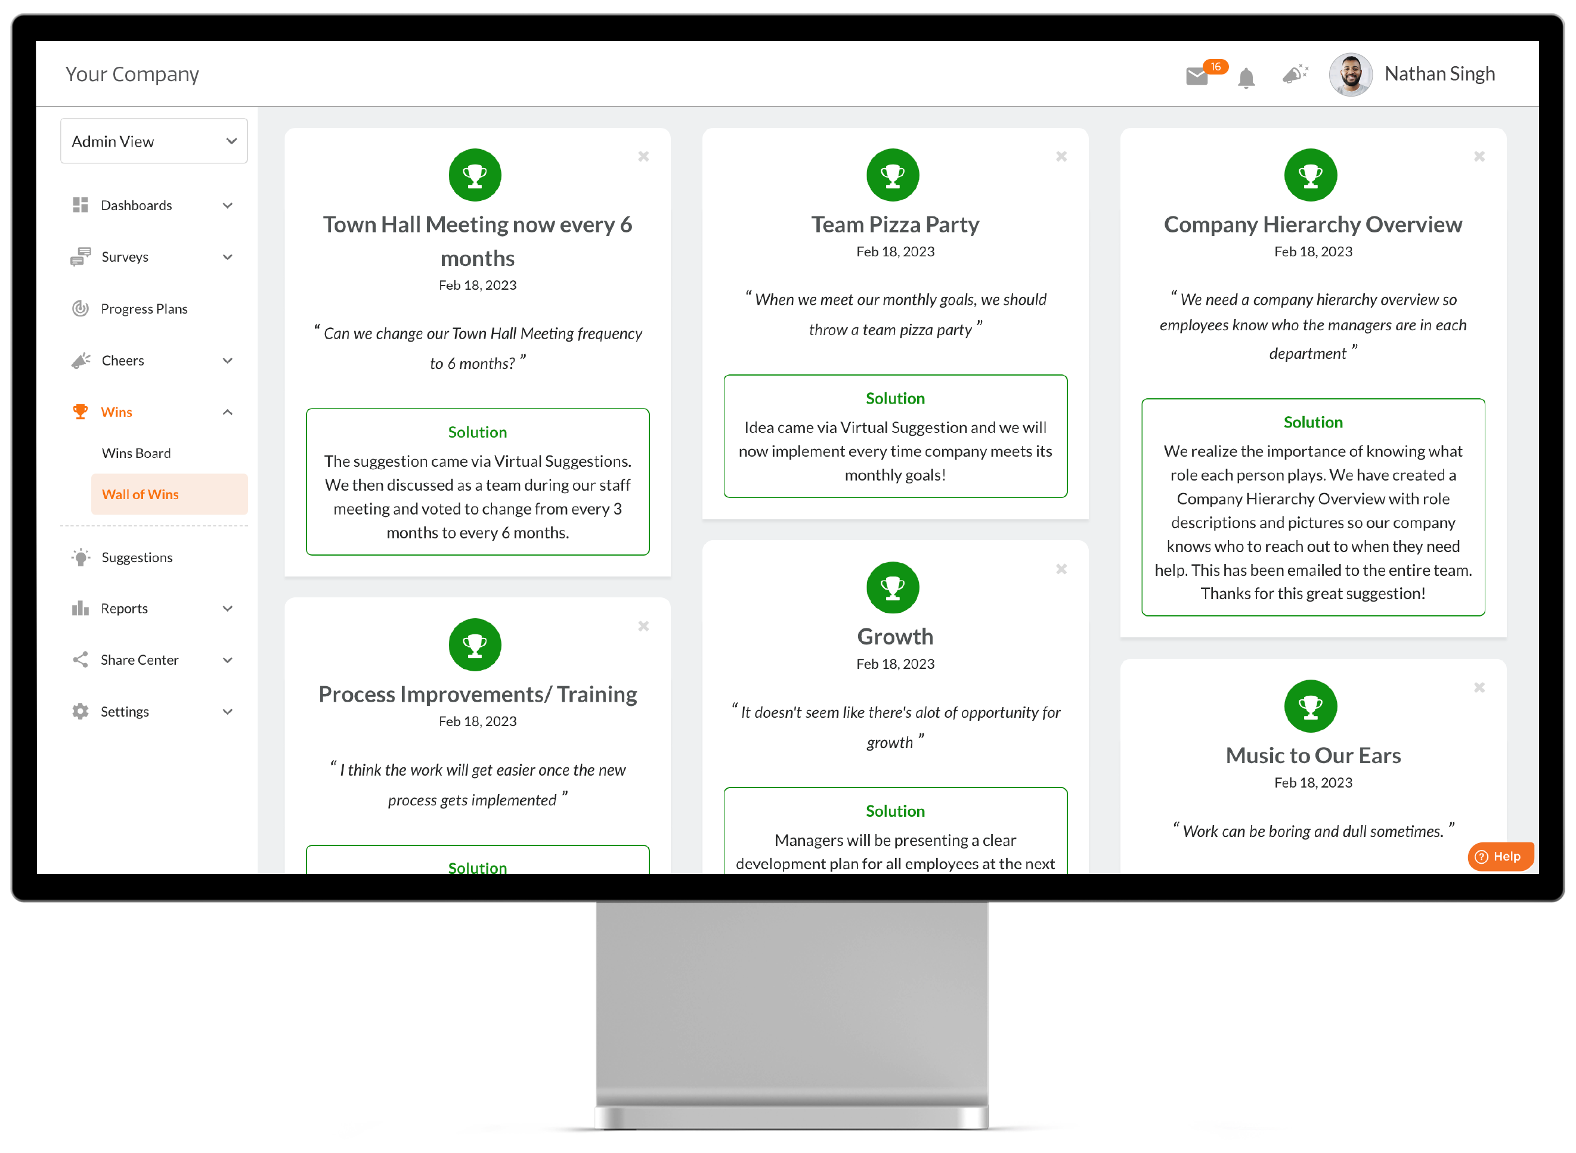
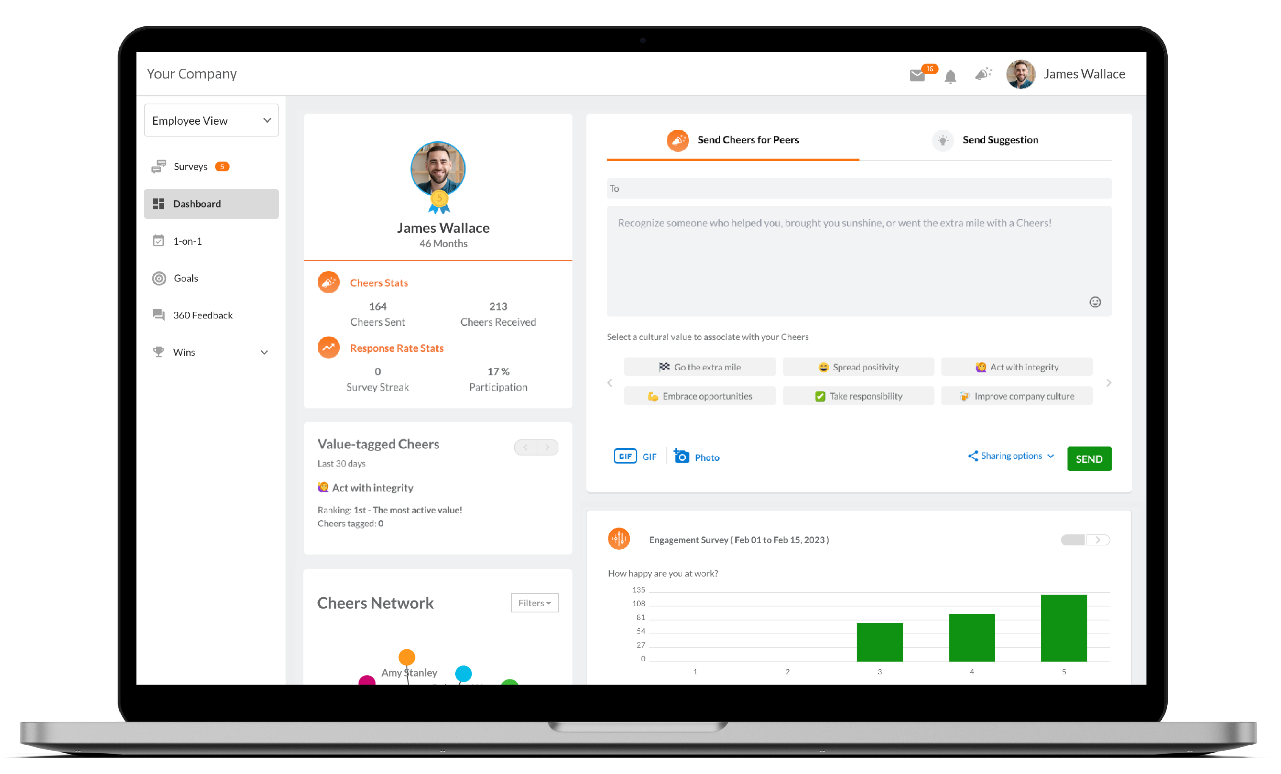
Siéntase escuchado. Vea el cambio. Siéntase valorado.
Forme parte de las encuestas de Limeade Listening para que el efecto de su experiencia en el trabajo sea positivo.
Limeade Listening optimiza la comunicación interna para generar confianza entre los empleados y la gerencia con el fin de lograr una cultura de transparencia y responsabilidad.

Slide 2
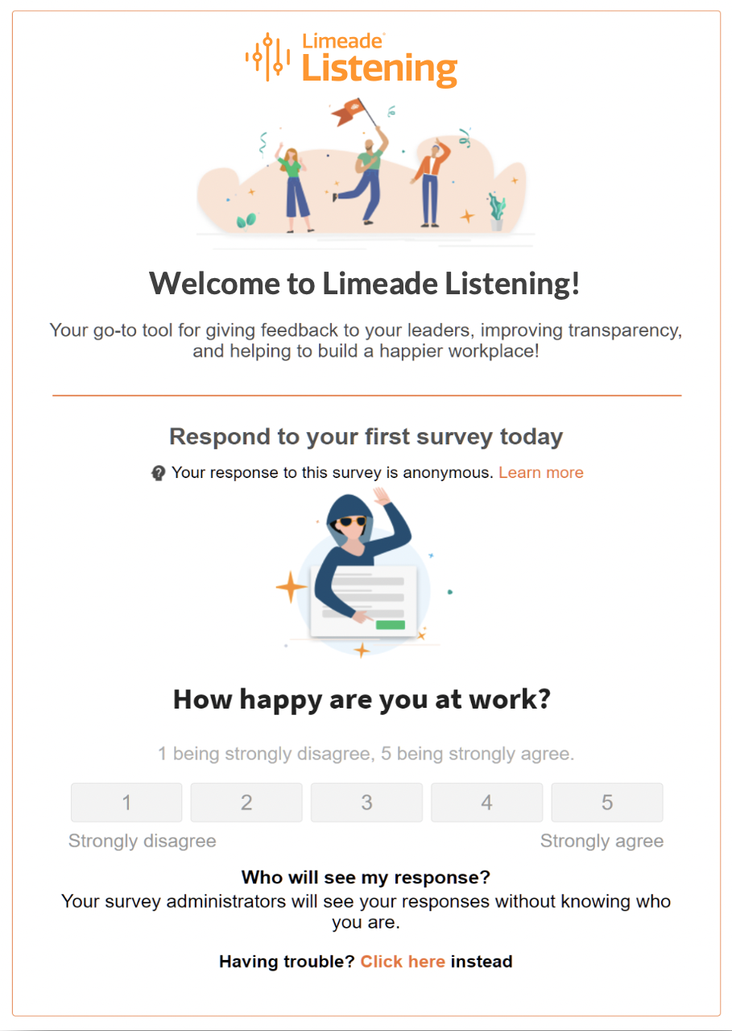
¡Bienvenido a Limeade Listening!
Nuestra misión es ayudar a construir culturas en las que las personas crezcan. Esto es lo que puede hacer con Limeade Listening:
Encuestas. Aportar conocimiento en encuestas e iniciativas importantes de la organización El componente fundamental de Limeade Listening para empleados es responder a su encuesta de Limeade Listening. Brindar retroalimentación regularmente es un componente crucial para lograr un lugar de trabajo alegre y transparente.
Sugerencias. Compartir sus ideas y soluciones Las sugerencias son una forma grandiosa de ofrecer una retroalimentación anónima a los administradores sobre cualquier aspecto del trabajo. Usted recibe encuestas regulares que le solicitan su opinión sobre algo específico, desde los programas de reconocimiento hasta los programas de tutoría de su organización. Sin embargo, ¿y si tiene una inquietud y su correspondiente solución para mejorar la seguridad en su lugar de trabajo?
Cheers. Difundir la positividad
Envíe Cheers for Peers a sus compañeros de trabajo que sobresalgan. Reconozca sus contribuciones y aniversarios.
2

Slide 3
Vista de empleado. Tablero
Cheers for Peers: Envíe reconocimiento a sus compañeros; adjunte una imagen gif o una etiqueta de valor.
Encuestas. Todas las encuestas activas para el empleado.
Sugerencias. Envíe retroalimentación anónima a través del buzón de sugerencias virtual.
Herramientas de Coach. Acceda a reuniones individuales con los empleados, metas y retroalimentación integral. *Los administradores usan “Mi equipo” para visualizar los datos de Coach de su equipo.
Victorias. Visualice el Tablero de victorias y el Muro de victorias.
3

Slide 4
Qué puede esperar:
INSERTAR EL NOMBRE DE LA ORGANIZACIÓN AQUÍ lanzará su primera encuesta TINYpulse el INSERTAR LA FECHA AQUÍ.
1
2
3
Instrucciones sobre el inicio de sesión y la encuesta
Launch Date Login
& Account Creation
Submit your Anonymous
Survey Results
Recibirá instrucciones adicionales de su equipo de gerencia a través de un correo electrónico. *Lea en su totalidad el correo electrónico con las instrucciones* Este incluirá detalles relacionados con lo siguiente
How to Create an Account.
How to submit your survey responses.
Recursos adicionales para familiarizarse con Limeade Listening.
Si su empresa tiene habilitados los mensajes de texto, how to download the Limeade Listening Mobile app
Si su empresa ha configurado una integración Slack o Teams , envíe Cheers y sugerencias sin necesidad de enviar un correo electrónico.
El día INSERTAR LA FECHA AQUÍ a las INSERTAR LA HORA AQUÍ recibirá su primera encuesta Limeade Listening por correo electrónico. Allí, se le solicitará que configure su acceso a la cuenta.
Una vez que inicie sesión en Limeade Listening, podrá navegar en su Tablero de Limeade Listening.
Tendrá disponible la encuesta para enviar su respuesta anónima.
4

Slide 5
Gracias
© 2022 Limeade Listening by Limeade – All rights reserved.
Confidential materials, not to be shared without permission.
5

